Slide 1


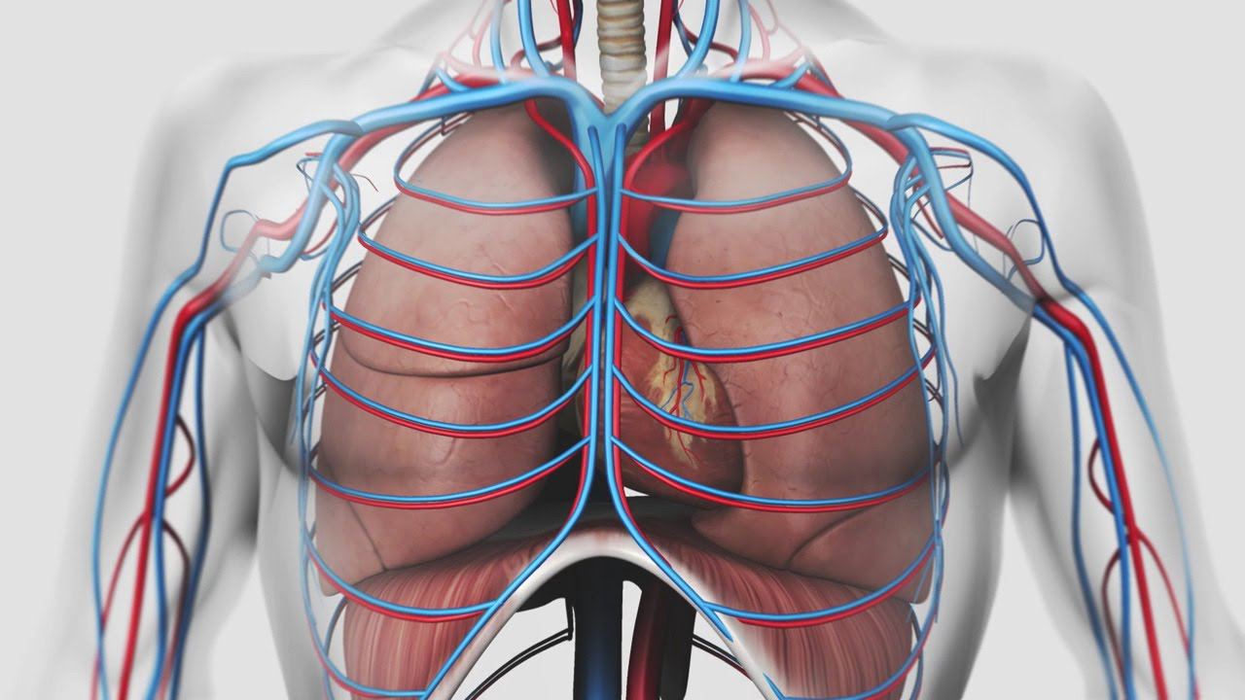
Université Frères Mentouri Constantine I
Institut des sciences vétérinaires
Année universitaire 2024- 2025
PHYSIOLOGIE
RESPIRATOIRE
Dr KELLALI Narimane
Maitre assistante « A »

Slide 2

plan
Définition
Anatomie fonctionnelle
Ventilation pulmonaire
Diffusion alvéolo-capillaire (hématose)
Transport des gaz respiratoires
Respiration cellulaire
Circulation pulmonaire
Contrôle de la ventilation

Slide 3
LA RESPIRATION
La respiration est l'ensemble des mécanismes permettant de transporter du milieu ambiant jusqu'aux cellules, une quantité adéquate d’oxygène et de rejeter dans l'atmosphère le dioxyde de carbone produit par le métabolisme cellulaire. La respiration se déroule en quatre phases :
  La ventilation pulmonaire permettant les échanges gazeux entre les poumons et l'air ambiant
  La diffusion alvéolo-capillaire (hématose) permettant le passage des gaz de l'air des alvéoles vers les capillaires sanguins
  Le transport des gaz respiratoires grâce à la circulation sanguine qui se charge de transporter l'oxygène aux différentes cellules de l'organisme.
  La respiration cellulaire pendant laquelle la cellule utilise l’oxygène et rejette le CO₂. Ce dernier suit un trajet inverse à celui de l'oxygène, aboutissant à son excrétion pulmonaire.

Slide 4
ANATOMIE FONCTIONNELLE

Slide 5
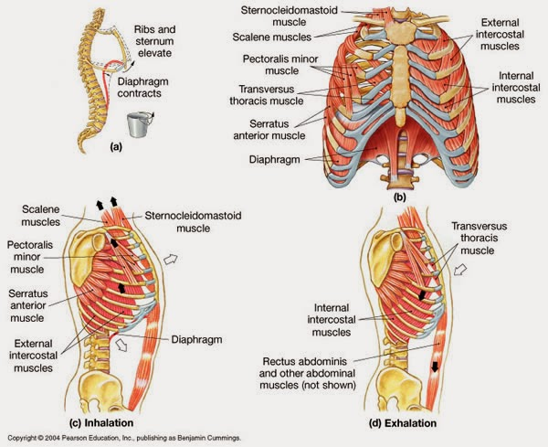
Anatomie fonctionnelle
CAGE THORACIQUE
La cage thoracique est une enceinte élastique creuse, étanche et déformable.
Elle comprend les muscles inspiratoires et les muscles expiratoires.

Slide 6
Anatomie fonctionnelle
CAGE THORACIQUE
Muscles inspiratoires
  Le diaphragme
C’est le muscle le plus important de l'inspiration.
Quand le diaphragme se contracte, le contenu abdominal est poussé vers le bas et les côtes sont soulevées vers le haut et l'extérieur.
  Les muscles intercostaux externes et muscles accessoires
Ils ne sont pas utilisés pour l’inspiration pendant une respiration normale, calme.
Ils sont utilisés pendant l'exercice.

Slide 7
Anatomie fonctionnelle
CAGE THORACIQUE
Muscles expiratoires
L'expiration est normalement passive parce que le système poumon / cage thoracique est élastique, il retourne à sa position de repos après une inspiration.
Les muscles expiratoires sont utilisés pendant l'exercice ou lorsque la résistance des voies aériennes est accrue du fait d'une maladie (ex:asthme).

Slide 8
Anatomie fonctionnelle
CAGE THORACIQUE
Muscles expiratoires
  Les muscles abdominaux
Compriment la cavité abdominale, poussent le diaphragme vers le haut et expulsent l'air à l'extérieur des poumons.
  Les muscles intercostaux internes
Ils tirent les côtes vers le bas et vers l'intérieur.

Slide 9
Anatomie fonctionnelle
POUMONS
Il y a deux zones fonctionnelles au niveau pulmonaire :
  Une zone de conduction: les voies respiratoires.
  Une zone respiratoire: le parenchyme pulmonaire

Slide 10
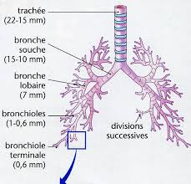
Anatomie fonctionnelle
ZONE DE CONDUCTION
Inclus la bouche, le nez, le pharynx, le larynx, la trachée, les bronches et les bronchioles.
Elle assure la conduction de l’air inspiré vers la zone respiratoire.
Elle permet également le réchauffement, l’humidification, la filtration et la purification de l’air inspiré.

Slide 11
Anatomie fonctionnelle
ZONE DE CONDUCTION
Les voix aérienne supérieures sont composées de haut en bas de :
  Nez
  Bouche
  Pharynx
  Larynx
Les voies aériennes inférieures constituent l’arbre bronchique, elles comprennent :
  Trachée
  Bronches

Slide 12
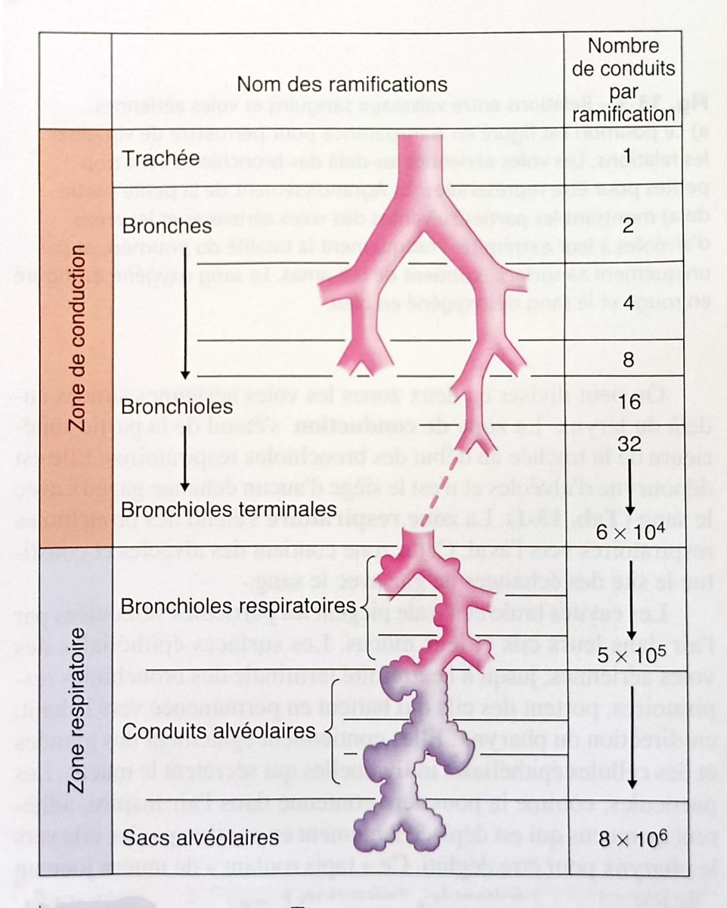
Anatomie fonctionnelle
ZONE DE CONDUCTION
Arbre bronchique
Les voies respiratoires des poumons se ramifier environ 23 fois d’affilée (humain).
Cette ramification est appelée arbre bronchique, ou respiratoire, elle commence par la trachée et donne respectivement:
  Bronches principales droite et gauche,
  Bronches lobaires,
  Bronches segmentaires,
  Bronchioles.

Slide 13
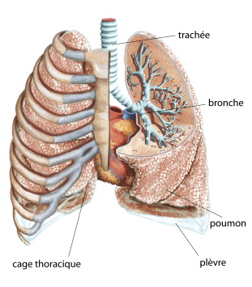
Anatomie fonctionnelle
ZONE RESPIRATOIRE
Représentée par le parenchyme pulmonaire.
Inclus les bronchioles, les conduits alvéolaires et les sacs alvéolaires, où ont lieu les échanges gazeux (grâce à 300 millions d'alvéoles).
Cette zone représente une grande surface d’échange pour la diffusion de l’air (70 m²).

Slide 14

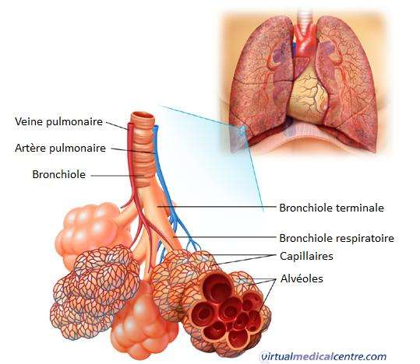
Anatomie fonctionnelle
ZONE RESPIRATOIRE
Le stroma interstitiel divise le parenchyme pulmonaire en lobules de plus en plus petits,
Chaque lobule possède un fin rameau bronchique, la bronchiole terminale, qui se divise en 2 ou 4 bronchioles respiratoires.
Celles-ci conduisent l’air jusqu’aux alvéoles par les canaux alvéolaires.
Les alvéoles sont serrés les uns contre les autres, séparés par de très minces septa, et s’ouvrent de part et d’autre du canal alvéolaire

Slide 15
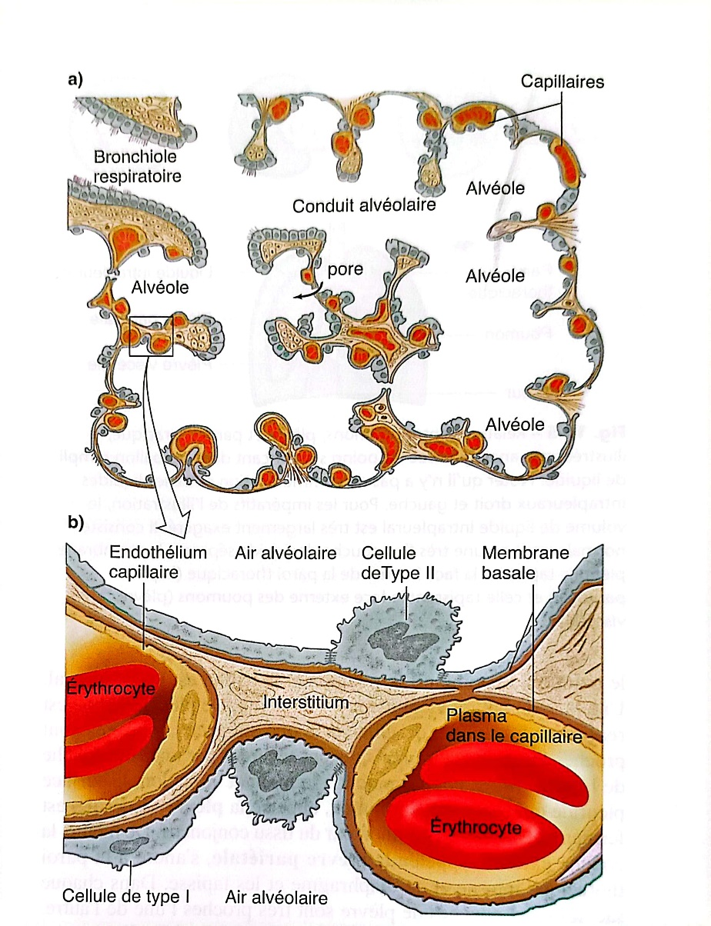
Anatomie fonctionnelle
ZONE RESPIRATOIRE
Les parois des alvéoles sont tapissées par les cellules alvéolaires de type I qui constitue l’épithélium respiratoire.
Disséminées entre ces cellules, on trouve des cellules spécialisées appelées cellules alvéolaires de type II qui synthétisent le surfactant.
L’épithélium alvéolaire repose sur une trame délicate de fibres de collagène et élastique, elle-même directement en contact avec l’endothélium de réseau capillaire pulmonaire.
Les échanges gazeux entre l’air alvéolaire et le sang capillaire se font à travers ces minces couches tissulaires.

Slide 16
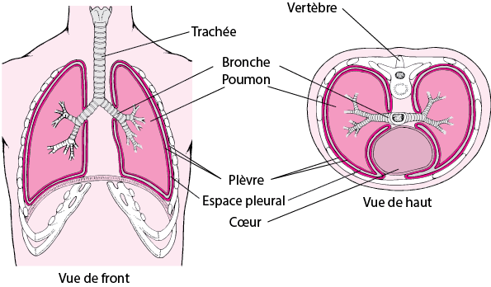
Anatomie fonctionnelle
LES PLEVRES
Les poumons sont entourés par un revêtement séreux formé de tissu conjonctif, de fibres élastiques et de fibres musculaires lisses appelé la plèvre.
La plèvre est constituée de deux feuillets :
  Un feuillet pariétal (qui enveloppe la cavité thoracique et la face supérieure du diaphragme).
  Un feuillet viscéral (qui enveloppe le poumon)

Slide 17
Anatomie fonctionnelle
LES PLEVRES
Entre ces deux feuillets, on retrouve la cavité pleurale tapissée de liquide pleural qui permet le glissement et les mouvements des poumons vers le haut et vers le bas.
Dans la cavité pleurale règne une pression négative.
La tension superficielle du liquide pleurale résiste fortement à la séparation des deux feuillets.
Par conséquent chaque poumon adhère fortement à la paroi thoracique, et il se dilate et se rétracte suivant les variations de volume de la cavité thoracique, qui augment durant l’inspiration et diminue durant l’expiration.

Slide 18
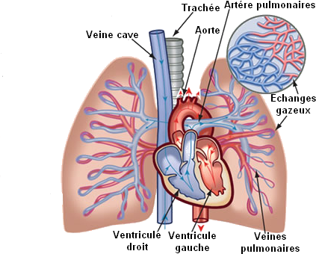
Anatomie fonctionnelle
VASCULARISATION
Il y a deux systèmes circulatoires pulmonaires :
  Un système nourricier ou circulation bronchique.
  Un système fonctionnel ou circulation pulmonaire.

Slide 19
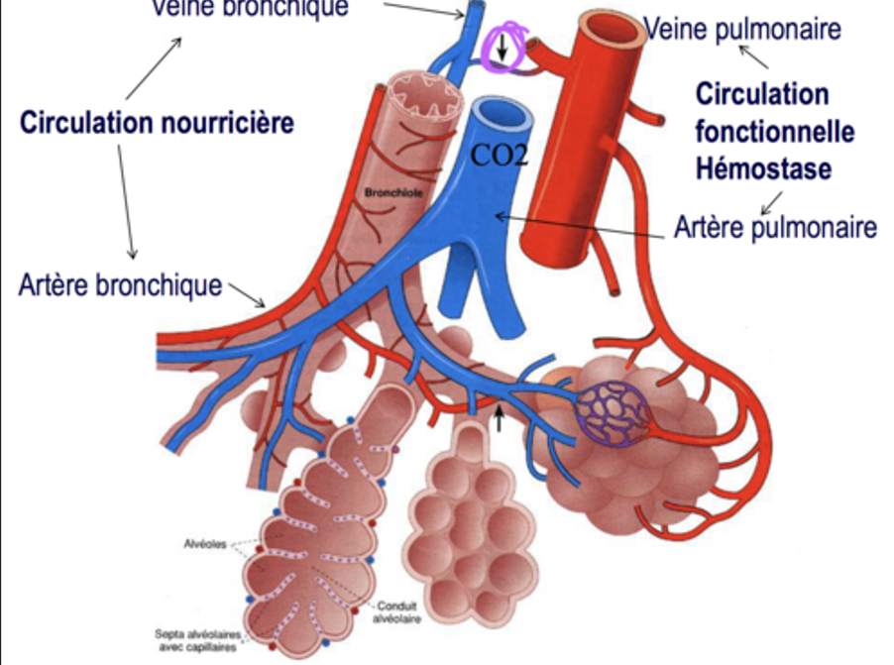
Anatomie fonctionnelle
VASCULARISATION
Circulation bronchique
A une fonction essentiellement nutritive qui est d’oxygéner les structures pulmonaires (bronches et parenchyme pulmonaire)
Assurée par les vaisseaux bronchiques qui suivent les bronches, elle fait partie de la circulation systémique (1% du débit cardiaque).
Elle vient de l’artère bronchique et donne des réseaux capillaires distribués dans le tissu interstitiel.
Ce système irrigue aussi l’interstitium, la plèvre, les ganglions lymphatiques, les parois des bronches. Le sang veineux est ramené par les veines bronchiques.

Slide 20
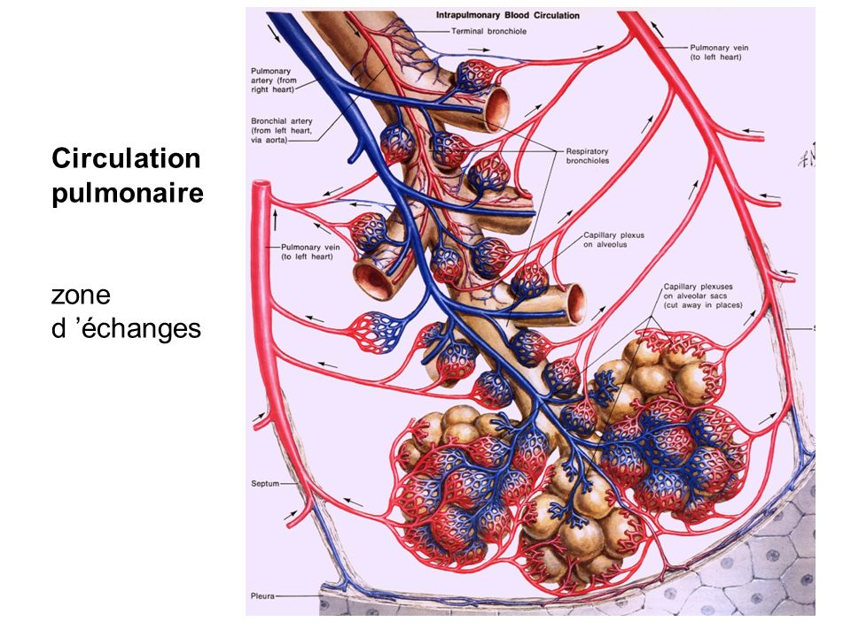
Anatomie fonctionnelle
VASCULARISATION
Circulation pulmonaire
Assure les échanges gazeux alvéolo-capillaires et donc l’oxygénation du sang et l’évacuation du CO₂.
Vient de l’artère pulmonaire, celle-ci se ramifie dans les cloisons interstitielles jusqu’aux niveaux des lobules pulmonaires dans lesquels elle pénètre.
Les capillaires veineux se réunissent en veinules puis veines qui cheminent parallèlement aux artères et aux bronches dans le stroma interstitiel pour ramener à l’oreillette gauche le sang oxygéné.

Slide 21
VOLUMES & CAPACITÉS PULMONAIRES

Slide 22
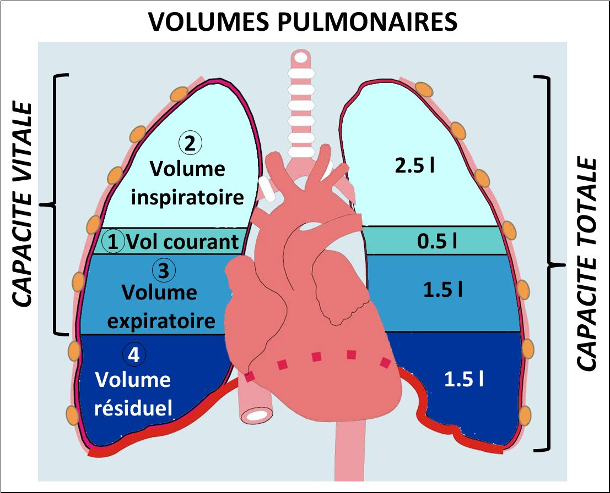
Volumes pulmonaires
Volume courant : c’est le volume inspiré ou expiré à chaque mouvement respiratoire normal.
Volume de réserve inspiratoire : c’est le volume qui peut être inspiré en plus du volume courant, il est utilisé pendant l'exercice.
Volume de réserve expiratoire : c’est le volume qui peut être expiré après expiration du volume courant.
Volume résiduel : c’est le volume qui reste dans les poumons après une expiration maximale.
Notes:
Volume courant =volume tidal

Slide 23
ESPACES MORTS
A l’inspiration de repos on inhale en moyenne 500 ml d’air.
Seulement 350 ml parviennent aux alvéoles.
En effet, 150 ml ne participe pas aux échanges alvéolo-capillaires.
On dit alors qu’il existe un espace mort qui ne participe pas aux échanges.
  Espace mort anatomique
  Espace mort physiologique

Slide 24
ESPACES MORTS
Espace mort anatomique
  Est le volume des voies aériennes.
  Il est normalement d’environ 150 ml.
Espace mort physiologique
  Est une grandeur fonctionnelle.
  Il est défini comme le volume du poumon qui n’élimine pas le CO₂.
  Il peut être plus grand que l’espace mort anatomique en cas d’affection pulmonaire quand il y a des inégalités dans le rapport ventilation/perfusion.

Slide 25
Fréquence RESPIRATOIRE
La fréquence respiratoire est le nombre de respirations par minute
La fréquence varie en fonction de l’espèce, de l‘âge, la taille et de l’activité physique.
Espèce | Fréquence
Vache | 15-35
Cheval | 10-14
Chien | 14-25
Chat | 25-35
Humain | 12-20

Slide 26
débit ventilatoire
La ventilation par minute s’exprime ainsi :
Ventilation par minute = volume courant x nombre de respirations par minute
La ventilation alvéolaire s’exprime ainsi :
Ventilation alvéolaire = (volume courant - espace mort) x nombre de respirations par minute

Slide 27
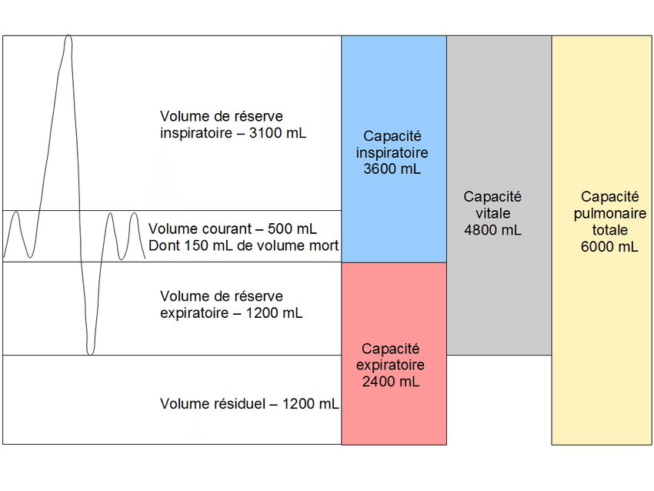
Capacités pulmonaires
Capacité inspiratoire est la somme du volume courant et du volume de réserve inspiratoire

Slide 28
Capacités pulmonaires
Capacité résiduelle fonctionnelle (CRF)
  Est la somme du volume de réserve expiratoire et du volume résiduel.
  C’est le volume restant dans les poumons après avoir expire un volume courant.
Notes:
Également appelée capacité expiratoire

Slide 29
Capacités pulmonaires
Capacité vitale
Est la somme du volume courant, du volume de réserve inspiratoire et du volume de réserve expiratoire.
C’est le volume maximal qui est expire après une inspiration maximale.

Slide 30
Capacités pulmonaires
Capacité pulmonaire totale
Est la somme des quatre volumes pulmonaires.
C’est le volume dans les poumons après une inspiration maximale.
Elle inclut le volume résiduel, si bien qu’elle ne peut pas être mesurée par spirométrie.

Slide 31
VENTILATION PULMONAIRE

Slide 32
Mécanique ventilatoire
La ventilation est définie comme étant les échanges d’air entre l’atmosphère et les alvéoles.
Le moteur de la ventilation, donc des échanges gazeux est la différence de pressions qui existe entre les alvéoles et l’air ambiant.
L’écoulement de l’air est défini par l’équation suivante :
Q= ΔP/ R
Q= P_{atm} - P_{alv}/ R
  Q : écoulement de l’air
  P_{atm} : pression atmosphérique
  P_{alv} : pression alvéolaire
  R : résistance des voies respiratoire

Slide 33
Mécanique ventilatoire
Au repos il n y a pas de flux d’air :
Q= 0
P_{atm} -P_{alv} = 0
P_{atm} = P_{alv} = 760 mmHg
La pression intrapleurale est négative
Le volume du poumon est la capacité résiduelle fonctionnelle (CRF).

Slide 34
Mécanique ventilatoire
Au cours de la ventilation:
L’air entre et sort des poumons car la pression alvéolaire passe alternativement au-dessous et au-dessus de la pression atmosphérique.

Slide 35
Mécanique ventilatoire
Si l’on suppose que la P_{atm} est égale à 0, il s’ensuit que P_{alv} est négative pendant l’inspiration et qu’elle est positive pendant l’expiration.
Pour atteindre ces pressions, le volume pulmonaire doit augmenter lors de l’inspiration et diminuer lors de l’expiration.
Ceci est assuré par les mouvements du diaphragme et de la cage thoracique.

Slide 36
Mécanique ventilatoire
Pour comprendre comment une modification des dimensions du poumon induit une variation de la pression alvéolaire, il faut se référer à la loi des gaz parfaits: loi de BOYLE.
A température constante, la relation entre la pression exercée par un nombre fixe de particules de gaz et le volume de leur contenant est la suivante : une augmentation du volume du contenant diminue la pression du gaz et inversement.
P₁V₁=P₂V₂

Slide 37
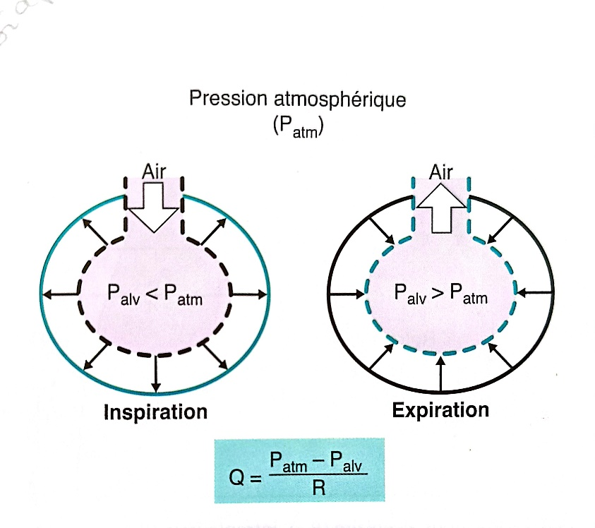
Mécanique ventilatoire
Pendant l’inspiration:
Les muscles inspiratoires se contractent et provoquent l’accroissement du volume du thorax.
Le volume du poumon s’accroît d’un volume courant (CRF+VC).
La pression alvéolaire devient inférieure à la pression atmosphérique.
La pression intrapleurale (P_{ip}) devient encore plus négative pendant l’inspiration
Notes:
La P inrapleurale doit être négative procurant la force qui garde les poumons ouverts et la cage thoracique plaquée contre l’intérieur

Slide 38
Mécanique ventilatoire
Contraction du diaphragme et des intercostaux inspiratoires
Expansion du thorax
P_{ip} devient plus négative
Inspiration
Pression transpulmonaire augmente
Expansion des poumons
P_{alv} devient négative
L’air s’écoule dans les alvéoles

Slide 39
Mécanique ventilatoire
Au repos
P_{alv} = 0
P_{ip} = -4
Pression transpulmonaire
P_{tp} = P_{alv} - P_{ip}
P_{tp} = 0 – (-4) = +4
Paroi thoracique
P_{th} = P_{ip} – P_{atm}
P_{th} = (-4) – 0 = -4
Pendant l’inspiration
P_{alv} = -2
P_{ip} = -8
Pression transpulmonaire
P_{tp} = P_{alv} - P_{ip}
P_{tp} = (-2) – (-8)= +6
Paroi thoracique
P_{th} = P_{ip} - P_{atm}
P_{th} = (-8) – 0 = -8

Slide 40
Mécanique ventilatoire
Pendant l’expiration :
L’inverse se produit.
Le volume du poumon retourne à la CRF avant qu’un autre cycle ne commence.
La P_{alv} devient supérieure à la P_{atm}
La P_{ip} revient à sa valeur de repos pendant une expiration normale.

Slide 41
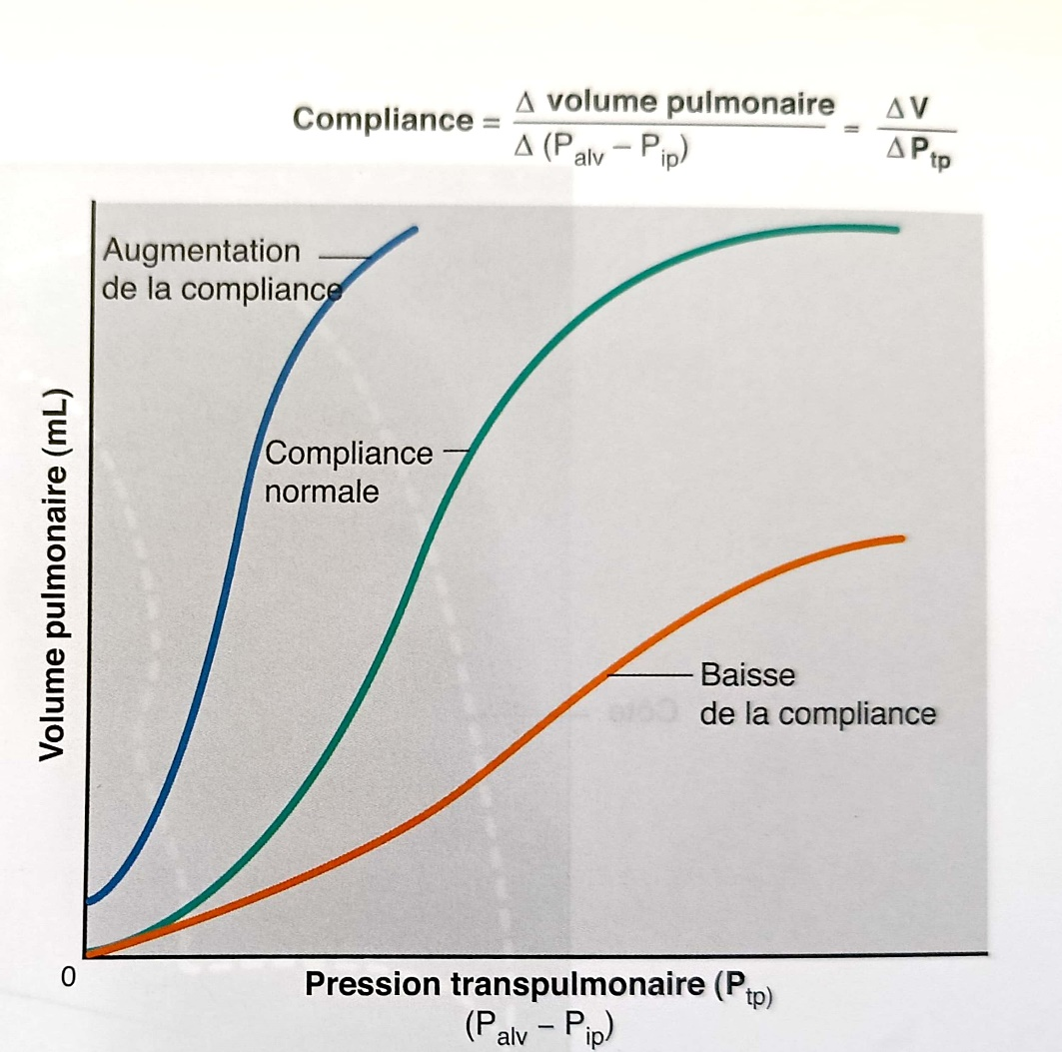
Compliance des poumons
La compliance du poumon est la capacité du poumon à s’étirer.
C’est l’amplitude de la variation de volume pulmonaire pour une variation donnée de pression transpulmonaire.
La compliance est représentée par la pente de la courbe pression-volume.

Slide 42
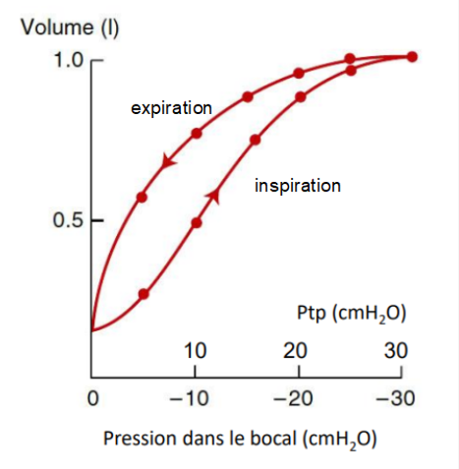
Compliance des poumons
Quand le poumon se gonfle lors de l’inspiration, il suit une courbe différente de celle qu'il suit lorsqu’il se dégonfle pendant l’expiration, on parle ainsi d’hystérésis.
Pour les pressions moyennes, la compliance est grande: les poumons se dilatent facilement.
Pour les pressions élevées, la compliance est plus faible.
Les poumons se dilatent plus difficilement et la courbe s'aplatit.

Slide 43
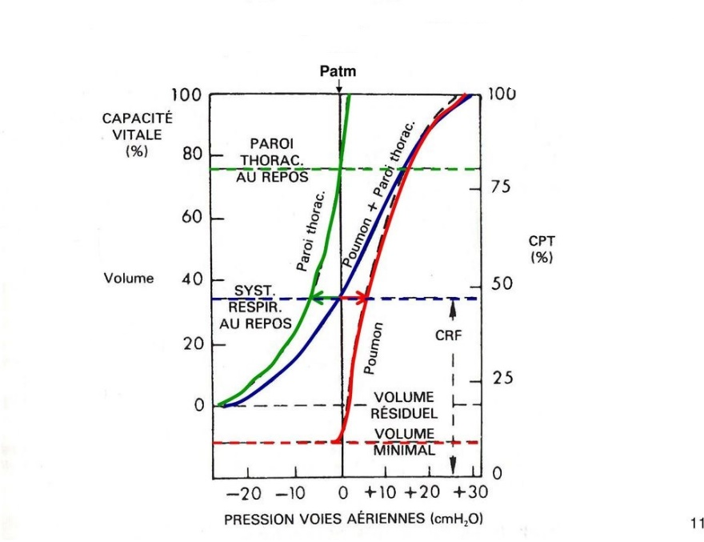
Compliance du système poumon-cage thoracique
Au repos:
Tous les muscles respiratoires sont relâchés, le volume du poumon est à la CRF et la P_{alv} = P_{atm}
Dans ces conditions d'équilibre, les poumons ont tendance à s’affaisser mais cette propension est exactement équilibrée par la tendance de la cage thoracique à s’agrandir.
En conséquence de l’opposition de ces deux tendances, la P_{ip} est négative.

Slide 44
Compliance du système poumon-cage thoracique
La figure représente la relation pression-volume pour le poumon seul, la cage thoracique seule et l’ensemble poumon-cage thoracique.
La compliance du système poumon-cage thoracique est plus faible que celle des poumons seuls ou de la cage thoracique seule.

Slide 45
Compliance du système poumon-cage thoracique
En cas d’emphysème, la compliance du poumon s’accroit (par baisse des fibres élastiques) et la tendance des poumons à s’affaisser diminue.
Ainsi, à la CRF d’origine la tendance des poumons à s’affaisser est beaucoup plus faible que la tendance de la cage thoracique à se dilater.
Le système poumon-cage thoracique va chercher une nouvelle et plus forte CRF afin que les deux forces puissent s’équilibrer.
Le patient voit sa cage thoracique prendre une forme en tonneau pour adopter ce nouveau volume.

Slide 46
Tension de surface des alvéoles
Elle résulte des forces qui existent entre les molécules du liquide qui tapisse les alvéoles.
A cause de leur tension de surface, les alvéoles ont tendance à s’affaisser.
La tendance de la pression à affaisser les alvéoles est directement proportionnelle à la tension de surface et inversement proportionnelle au rayon alvéolaire (loi de Laplace), comme le montre l’équation suivante :
P= 2T/r
  P : pression d'affaissement de l'alvéole ou pression nécessaire pour conserver l’alvéole ouverte
  T : tension de surface
  r : rayon alvéolaire

Slide 47
Tension de surface des alvéoles
Les grands alvéoles (grand rayon) s'affaissent à de plus faibles pressions et sont plus faciles à garder ouverts.
Les petits alvéoles (petit rayon) s’affaissent à de plus fortes pressions et sont plus difficiles à garder ouverts.
En l’absence de surfactant, les petits alvéoles ont tendance à s’affaisser: atélectasie.

Slide 48
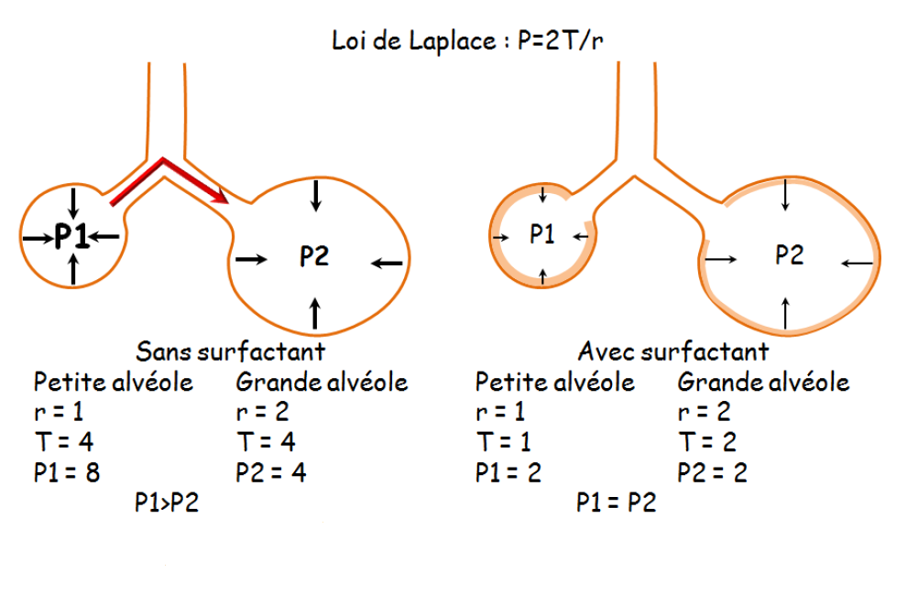
Surfactant
C’est un mince film de substances tensioactives recouvrant l’épithélium alvéolaire.
Il est produit par les cellules alvéolaires de type II (pneumocytes de type II) et consiste principalement en un lipide, la dipalmitoyl-phosphatidyl-choline.
Il tapisse les alvéoles et réduit la tension de surface.
Cette baisse de tension protège les petits alvéoles de l’affaissement et accroit la compliance.

Slide 49
Surfactant
Chez le fœtus, la synthèse du surfactant est variable, on peut en trouver dès la 24ème semaine et il est toujours présent à la 35ème semaine de la gestation.
Le syndrome de détresse respiratoire néonatale peut s’observer chez des bébés prématurés du fait d’un manque de surfactant.
II existe, chez le bébé, une atélectasie pendant l’expiration, une difficulté à regonfler ses poumons (conséquence d’une compliance diminuée) et une hypoxémie due de la mauvaise adéquation du rapport Ventilation/Perfusion.

Slide 50
Résistance des voies aériennes
L’écoulement de l’air est directement proportionnel à la différence de pression qui existe entre la bouche (pression atmosphérique) et les alvéoles.
Il est inversement proportionnel à la résistance des voies aériennes.
Ainsi, plus la résistance est grande, plus l'écoulement est faible.
Q= ΔP/ R
  Q : écoulement de l’air mL/min ou L/min
  P : gradient de pression mm Hg
  R : résistance des voies aériennes cm H₂O/L/S

Slide 51

Résistance des voies aériennes
La résistance est décrite par la loi de Poiseuille, comme le montre l'équation suivante :
$$R=\frac{ 8 . l . η}{π . r4}$$
R : résistance
$η:$ viscosité du gaz inspiré
l : longueur des voies aériennes
r : rayon des voies aériennes
Notez la puissante relation inverse entre la résistance et le rayon des voies aériennes.
Notes:
Exemple : si le rayon des voies aériennes décroit d'un facteur 2, la résistance est multipliée par un facteur 16 (2) et l'écoulement de l'air diminue énormément, par un facteur 16.

Slide 52
Facteurs modifiant la résistance
Contraction ou relâchement des muscles lisses bronchiques
Volume du poumon
Viscosité ou densité du gaz inspiré
Zones de résistance à l’écoulement de l’air

Slide 53
Facteurs modifiant la résistance
CONTRACTION OU RELÂCHEMENT
DES MUSCLES LISSES
La contraction ou le relâchement des muscles lisses bronchiques modifie le rayon des voies aériennes
La stimulation parasympathique ou un agent irritant provoque la constriction des voies aériennes, diminue leur rayon et augmente la résistance à l'écoulement de l'air.
La stimulation sympathique et les agonistes du sympathique (isoproténol via les récepteurs β₂) dilatent les voies aériennes, augmentent leur rayon et diminuent la résistance à l'écoulement de l'air

Slide 54
Facteurs modifiant la résistance
VOLUME DU POUMON
Le volume du poumon affecte la résistance des voies aériennes à cause de la traction radiale exercée sur celles-ci par le tissu pulmonaire qui les entoure.
Les faibles volumes pulmonaires sont associés à une plus faible traction et à une plus forte résistance des voies aériennes pouvant aller jusqu'à l’affaissement des voies aériennes.
Les grands volumes pulmonaires sont associés à une plus forte traction et à une plus faible résistance des voies aériennes.
Les patients dont la résistance des voies aériennes est augmentée (par exemple, les asthmatiques) apprennent à respirer avec un volume pulmonaire plus important pour compenser cette forte résistance.

Slide 55
Facteurs modifiant la résistance
VISCOSITE DU GAZ INSPIRE
La viscosité ou la densité du gaz inspiré change la résistance à l’écoulement de l’air.
Pendant la plongée en mer à grande profondeur, la densité et la résistance à l'écoulement de l’air augmentent.
Cependant, la respiration d'un gaz de faible densité comme l’hélium réduit la résistance à l'écoulement de l'air.

Slide 56
Facteurs modifiant la résistance
ZONE DE RESISTANCE
La principale zone de résistance des voies aériennes se situe au niveau des bronches de taille moyenne.
On pourrait penser que ce sont les voies les plus petites qui offrent la plus forte résistance, mais ce n'est pas le cas à cause de leur disposition en parallèle

Slide 57
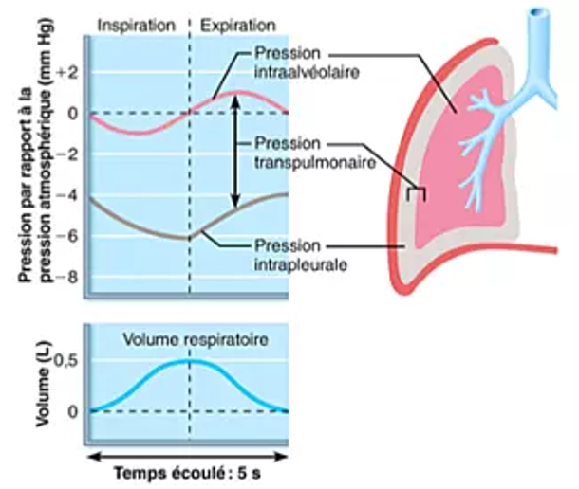
Cycle ventilatoire
Au repos:
P_{atm} = P_{alv}
parce que les pressions dans le poumon sont toujours mesurées à partir de la pression atmosphérique, la pression alvéolaire est dite égale a zéro.
La pression intrapleurale est négative.
Le volume du poumon est la CRF.

Slide 58
Cycle ventilatoire
Pendant l’inspiration
Les muscles inspiratoires se contractent et provoquent l’accroissement du volume du thorax.
La pression alvéolaire descend au-dessous de la pression atmosphérique, elle devient négative.
Le gradient de pression provoque l’écoulement de l’air dans les poumons.
L'écoulement de l’air se poursuit jusqu'à ce que le gradient de pression entre l'atmosphère et les alvéoles s'annule.

Slide 59
Cycle ventilatoire
Pendant l’inspiration
Au fur et à mesure que le volume du poumon augmente pendant l’inspiration, la pression transpulmonaire augmente.
La pression intrapleurale devient encore plus négative qu’elle ne l'était au repos.
Le volume du poumon s’accroit d'un volume courant.
Ainsi, à la fin de l’inspiration, le volume du poumon est égal à la somme: CRF +VC
Notes:
Pression transpulmonaire
P_{tp} = P_{alv} - P_{ip}
P_{tp} = (-2) – (-8)= +6

Slide 60
Cycle ventilatoire
Pendant l’expiration
La pression alvéolaire devient supérieure à la pression atmosphérique (positive) parce que le gaz alvéolaire est comprimé par les forces élastiques du poumon.
Le gradient de pression est maintenant inversé et l’air s'écoule hors des poumons.

Slide 61
Cycle ventilatoire
Pendant l’expiration
La pression intrapleurale revient à sa valeur de repos pendant une expiration passive.
Pendant une expiration forcée, la pression intrapleurale devient positive ce qui comprime les voies aériennes et rend l’expiration plus difficile.
Le volume du poumon retourne à La CRF avant qu’un autre cycle ne commence.
Notes:
En cas de pneumopathie obstructive chronique, au cours de laquelle il y a une augmentation de la résistance des voies ariennes, les patients apprennent à expirer lentement, en faisant la moue, pour prévenir l’affaissement des voies aériennes que produirait une expiration forcée.

Slide 62
DIFFUSION ALVÉOLO-CAPILLAIRE (HÉMATOSE)

Slide 63
DIFFUSION ALVÉOLO-CAPILLAIRE
C’est la Diffusion de l’O2 de l’air alvéolaire vers le sang et la diffusion du CO2 du sang vers l’air alvéolaire à travers la membrane alvéolo-capillaire.
La force motrice de la diffusion est le gradient de pression partielle de gaz de part et d’autre de la membrane alvéolo-capillaire.
La diffusion d’O₂ et de CO₂ à travers la membrane alvéolo-capillaire est influencée par les facteurs suivant :
  Les caractéristiques structurales de la membrane alvéolo-capillaire
  Le rapport ventilation alvéolaire/perfusion sanguine.
  Les gradients de pression partielle et les solubilités des gaz.

Slide 64
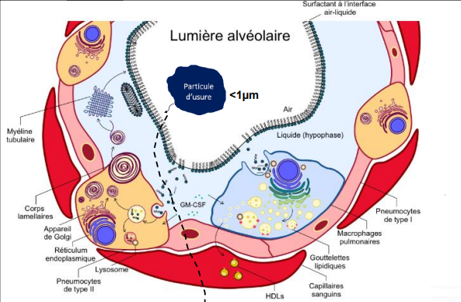
DIFFUSION ALVÉOLO-CAPILLAIRE
CARACTÉRISTIQUES DE LA MEMBRANE ALVÉOLO-CAPILLAIRE
La diffusion alvéolo-capillaire dépend de la surface disponible aux échanges.
Elle est proportionnelle à la surface d’échange et inversement proportionnelle à l’épaisseur de la membrane d’échange
L’épaisseur de la barrière alvéolo-capillaire influence la vitesse de la diffusion (Ex : œdème interstitiel).

Slide 65
DIFFUSION ALVÉOLO-CAPILLAIRE
RAPPORT VENTILATION-PERFUSION
Pour que les échanges gazeux aient un maximum d’efficacité, la concordance V/Q doit constamment exister.
Des mécanismes autorégulateurs ajustent continuellement les conditions qui règnent dans les alvéoles.
Les variations de la PO₂ dans les alvéoles influent sur le diamètre des artérioles pulmonaires.
Les variations de la PCO₂ dans les alvéoles modifient le diamètre des bronchioles.
Notes:
Adapter la ventilation et la perfusion est primordial pour réaliser un échange idéal d’O2 et de CO2.

Slide 66
DIFFUSION ALVÉOLO-CAPILLAIRE
RAPPORT VENTILATION-PERFUSION
Dans les alvéoles où la ventilation est insuffisante, les artérioles pulmonaires se contractent, c’est la vasoconstriction hypoxique et le sang est dévié vers les parties où la PO₂ est élevée et le captage de l’oxygène peut s’effectuer de manière plus efficace.
Dans les alvéoles où la ventilation est maximale, les artérioles pulmonaires se dilatent, et l’écoulement sanguin augmente dans les capillaires alvéolaires correspondants.
Les bronchioles desservant les régions où la PCO₂ alvéolaire est élevée se dilatent, et le CO₂ peut ainsi s’éliminer rapidement.
Inversement, les bronchioles desservant les régions où la PCO₂ est faible se contractent.

Slide 67
DIFFUSION ALVÉOLO-CAPILLAIRE
RAPPORT VENTILATION-PERFUSION
Le changement du diamètre des bronchioles et des artérioles fait en sort que la ventilation alvéolaire et la perfusion pulmonaire sont toujours accordées.
Une ventilation alvéolaire insuffisante fait diminuer la PO₂ et augmenter la PCO₂ dans les alvéoles.
Par conséquent, les artérioles pulmonaires se contractent et les conduits aériens se dilatent, favorisant ainsi la concordance entre l’écoulement de l’air et celui de sang.
L’augmentation de la PO₂ et la diminution de la PCO₂ dans les alvéoles causent la constriction des bronchioles et favorise l’afflux de sang dans les capillaires alvéolaires.

Slide 68
DIFFUSION ALVÉOLO-CAPILLAIRE
RAPPORT VENTILATION-PERFUSION
Ventilation insuffisante
PO₂ diminue
PCO₂ augmente
Alvéoles
Vasoconstriction artériolaire
Bronchodilatation
Ajustement du rapport V/Q

Slide 69
DIFFUSION ALVÉOLO-CAPILLAIRE
GRADIENTS DE PRESSIONS PARTIELLES
La diffusion de l’O2 et du CO2 dépend des différences de pressions partielles de part et d’autre de la membrane.
La diffusion de l’O2 de l'air alvéolaire vers le sang capillaire pulmonaire dépend de la différence de pression partielle d’O2 à travers les capillaires pulmonaires.
Le sang capillaire devrait s’équilibrer avec le gaz alvéolaire.
Quand les pressions partielles de l’O2 deviennent égales, il n y a plus diffusion nette d’O2.

Slide 70
DIFFUSION ALVÉOLO-CAPILLAIRE
GRADIENTS DE PRESSION PARTIELLE
Loi de Dalton
La loi de Dalton sur les pressions partielles peut s'exprimer par l'équation suivante :
Pression partielle = pression totale x concentration fractionnaire

Slide 71
DIFFUSION ALVÉOLO-CAPILLAIRE
GRADIENTS DE PRESSION PARTIELLE
Dans un air inspiré sec:
Pour calculer la pression partielle d’O2 on suppose que la pression totale est égale à la pression atmosphérique et que la concentration fractionnaire de l’O2 est de 0.21.
PO2 = 760 mm Hg x 0,21
PO2 = 160 mm Hg

Slide 72
DIFFUSION ALVÉOLO-CAPILLAIRE
GRADIENTS DE PRESSION PARTIELLE
Dans un air trachéal humidifié à 37 °C:
Le calcul est modifié pour tenir compte de la pression partielle d'H₂O à 47 mmHg.
P totale = 760 mm Hg - 47 mm Hg
= 713 mm Hg
PO2 =713mmHg x 0,21
= 150 mm Hg

Slide 73
DIFFUSION ALVÉOLO-CAPILLAIRE
GRADIENTS DE PRESSION PARTIELLE
Gaz | Air inspiré sec | Air trachéal humidifié | Air alvéolaire | Sang artérielle systémique | Sang veineux mêlé
PO₂ | 160 | 150 Addition d’H2O, baisse de la PO2 | 100 L’O2 diffuse de l’air alvéolaire vers le sang capillaire pulmonaire abaissant ainsi la PO2 alvéolaire | 100 Le sang s’équilibre avec l’air alvéolaire, il est réoxygéné | 40 L’O2 diffuse du sang artériel vers les tissus diminuant ainsi la PO2 du sang veineux
PCO₂ | 0 | 0 | 40 Du CO2 est ajouté dans l’air alvéolaire à partir du sang | 40 Le sang s’équilibre avec l’air alvéolaire | 46 Le CO2 diffuse des tissus vers le sang veineux augmentant la PCO2 du sang veineux
Notes:
Environ 2 % du débit cardiaque systématique (débits bronchique et coronaire) évitent la circulation pulmonaire : shunt physiologique. L'admission de sang veineux dans le sang artériel oxygéné qui en résulte, rend la PO2 du sang artériel légèrement inférieure à celle de l’air alvéolaire.

Slide 74
DIFFUSION ALVÉOLO-CAPILLAIRE
SOLUBILITE DES GAZ
La quantité de gaz dissous dans une solution comme le sang est proportionnelle à sa pression partielle.
Les unités de concentration pour un gaz dissous sont le ml de gaz/100 ml de sang.
Prenons l’O₂ comme exemple:
[O2] = PO₂ x solubilité de l’O₂ dans le sang
= 100 mm Hg x 0,03 ml O₂/l/mm Hg
= 0,3 ml O₂/100 ml de sang

Slide 75
Limitation des échanges gazeux
Echange limité par la perfusion
Quand le gaz s’équilibre au début du trajet capillaire pulmonaire, la PO2 du sang artériel devient égale à la PO2 le de l’air alvéolaire.
Ainsi, la diffusion du gaz peut augmenter quand le débit de sang augmente.
Echange limité par la diffusion
Quand le gaz ne s'équilibre pas totalement avant que le sang n’atteigne la fin du capillaire pulmonaire, la PO2 dans le sang est inférieure à celle de l’air alvéolaire.

Slide 76
Limitation des échanges gazeux
La diffusion de l’O₂ de l’air alvéolaire vers le sang capillaire pulmonaire est, la plupart du temps, limitée par la perfusion, mais devient limitée par la diffusion en cas de maladie.
En cas de fibrose, la diffusion de l’O₂ est diminuée à cause de l'épaississement de la membrane alvéolaire et de l’accroissement de la distance de diffusion.
En cas d’emphysème, la diffusion de l’O₂ est diminuée parce que la surface de diffusion est diminuée (il n y a pas assez d’alvéoles).

Slide 77
TRANSPORT DES GAZ RESPIRATOIRES

Slide 78
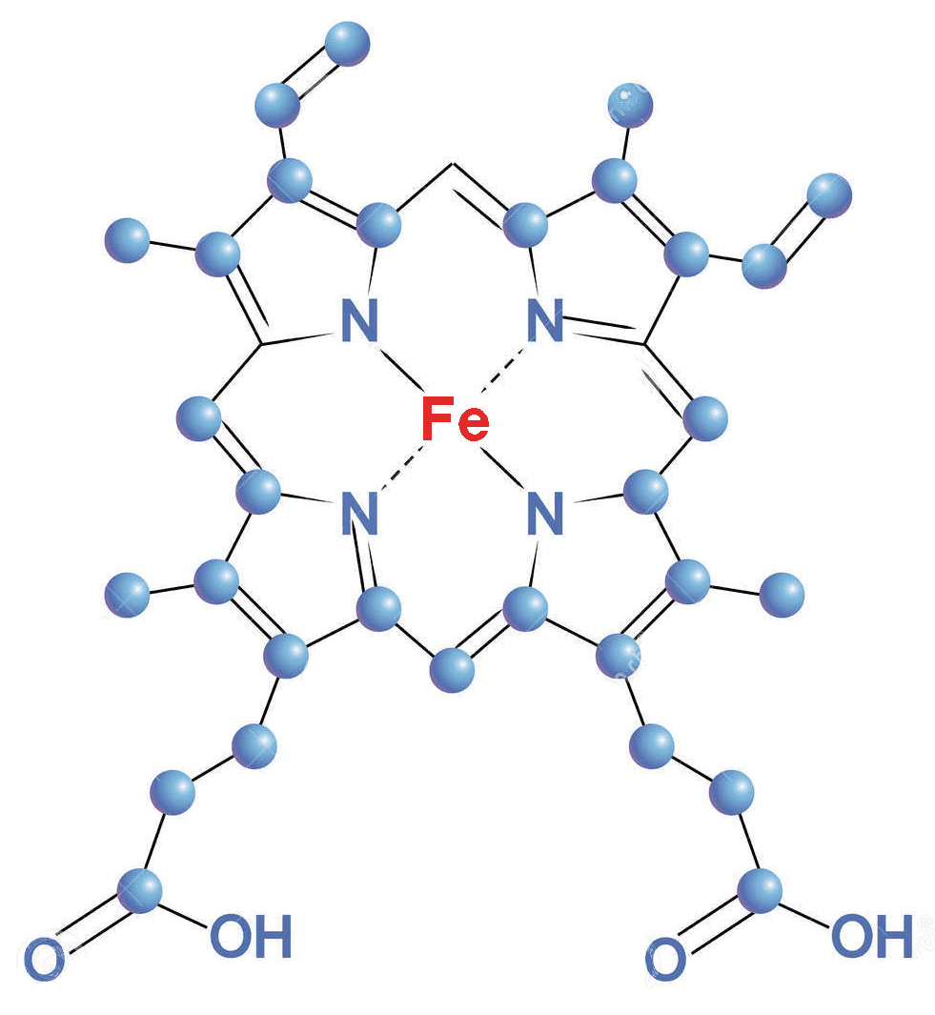
Transport des gaz respiratoires
Le transport des gaz respiratoires est assuré par l’hémoglobine contenue dans les érythrocytes et qui sert principalement de protéine de transport d’O₂, mais elle transporte aussi le CO₂ et constitue un tampon sanguin important.
Notes:
Est une protéine globulaire faite de quatre sous-unités. Chaque sous-unité a une moitié hème qui est une porphyrine contenant du fer. Le fer est à l'état ferreux (Fe⁺²) qui fixe l’O2. Si le fer est à l'état ferrique (Fe⁺³), on est en présence de la méthémoglobine qui ne fixe pas l’O2.
Chaque sous-unité a une chaine polypeptidique. Deux sous-unités ont des chaines α et deux sous-unités ont des chaines β : l'hémoglobine normale adulte est, donc, dite α2β2.

Slide 79
Transport des gaz respiratoires
Remarque :
Dans l’hémoglobine fœtale, les chaines B sont remplacées par des chaines γ.
L'affinité pour 1’O2 de l’hémoglobine fœtale est plus grande que l’affinité pour 1’O2 de l'hémoglobine adulte, parce que l’avidité pour le 2,3-diphosphoglycérate (DPG) est moins grande.
Parce que l’affinité pour l’O2 de l’hémoglobine fœtale est plus importante que l'affinité pour1’O2 de l'hémoglobine adulte, le mouvement de l’O2 de la mère vers le fœtus est facilité
Notes:
2,3 DPG est un important intermédiaire métabolique de la glycolyse. Il intervient, chez l'espèce humaine, dans la régulation du transport du dioxygène dans le sang, en stabilisant la forme désoxy de l'hémoglobine. Cette stabilisation diminue l'affinité de l'hémoglobine pour le dioxygène, permettant sa libération au niveau tissulaire.

Slide 80
Transport des gaz respiratoires
La capacité du sang en O2 :
Est déterminée par la concentration de l’hémoglobine dans le sang.
Elle fixe la quantité maximale d’O2 qui peut être transportée par le sang.
Le contenu du sang en O2:
C’est la quantité d’O2 transportée par le sang.
Elle dépend de la concentration de l’hémoglobine, de la PO2 et de la P50 de l’hémoglobine.

Slide 81
Transport de l’O₂
L’O₂ est transporté par le sang sous deux formes : soit dissous soit lié à l'hémoglobine.
L’hémoglobine, à concentration normale, accroit de 70 fois la capacité du sang à transporter l’O₂

Slide 82
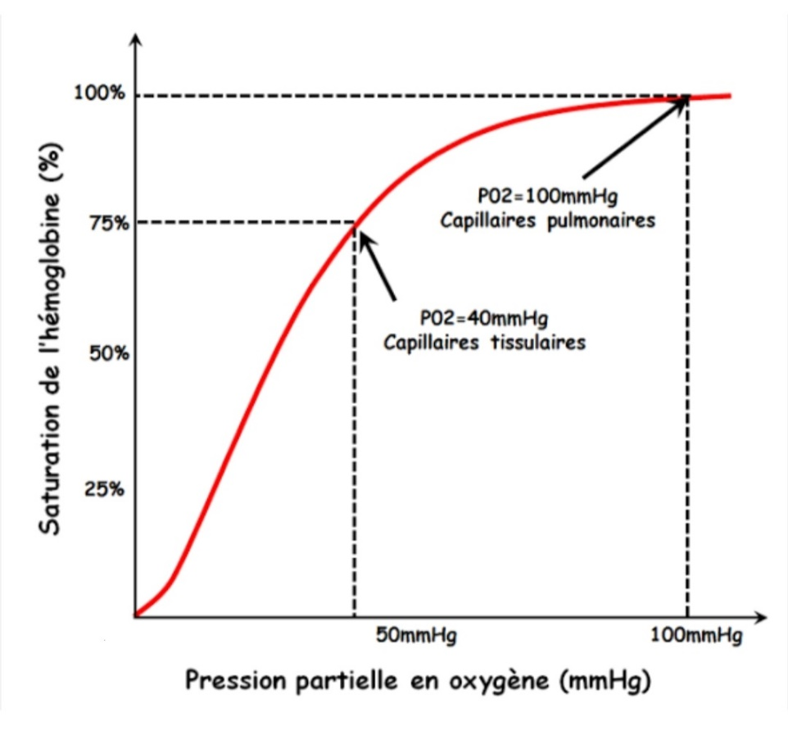
Transport de l’O₂
COURBE DE DISSOCIATION DE L’OXYHÉMOGLOBINE
L’hémoglobine se combine rapidement et de façon réversible avec l’O2 pour former l'oxyhémoglobine.
La courbe de dissociation de l’oxyhémoglobine est un graphique où l’on porte le pourcentage de saturation de l’hémoglobine en fonction de la PO2.

Slide 83
Transport de l’O₂
COURBE DE DISSOCIATION DE L’OXYHÉMOGLOBINE
A une PO2 de 100 mm Hg (sang artériel)
L’hémoglobine est toujours saturée à 100 %, l’O2 est fixé aux quatre groupes hème sur toutes les molécules d’hémoglobine.

Slide 84
Transport de l’O₂
COURBE DE DISSOCIATION DE L’OXYHÉMOGLOBINE
A une PO2 de 40 mm Hg (sang veineux mêlé)
L’hémoglobine est saturée à 75 %, ce qui signifie que, en moyenne, trois des quatre groupes hème, de chaque molécule d'hémoglobine, ont fixé l’O2.

Slide 85
Transport de l’O₂
COURBE DE DISSOCIATION DE L’OXYHÉMOGLOBINE
A une PO2 de 25 mm Hg
L’hémoglobine est saturée à seulement 50 %.
La PO2 à 50 % de saturation est appelée la P50.
Cinquante pourcent de la saturation signifient que, en moyenne, deux des quatre groupes hème de chaque molécule d’hémoglobine ont fixé O2.

Slide 86
Transport de l’O₂
COURBE DE DISSOCIATION DE L’OXYHÉMOGLOBINE
La forme sigmoïde de la courbe est le résultat d'un changement de l’affinité de l'hémoglobine chaque fois qu’une molécule supplémentaire d’O2 se fixe à un site hème.
La fixation de la première molécule d’O2 augmente l'affinité pour la seconde molécule d’O2 et ainsi de suite.
L’affinité la plus élevée est pour la quatrième molécule d’O2.
Ce changement d’affinité facilite le chargement d’O2 par l'hémoglobine dans les poumons (Portion plate de la courbe) et le déchargement d’O2 vers les tissus (portion de pente raide de la courbe).

Slide 87
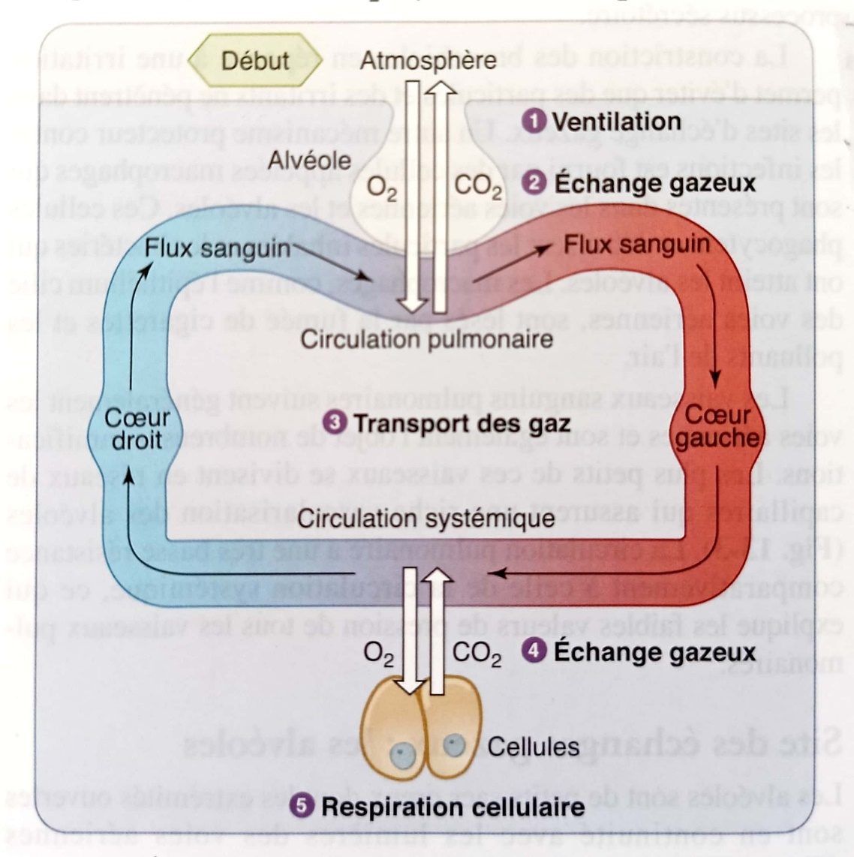
Transport de l’O₂
COURBE DE DISSOCIATION DE L’OXYHÉMOGLOBINE
Dans les poumons
L’air alvéolaire a une PO2 de 100 mm Hg.
Le sang capillaire pulmonaire est artériolisé par la diffusion de l’O2 de l’air alvéolaire vers le sang, si bien que la PO2 s’établit à 100 mm Hg.
La très grande affinité de l'hémoglobine pour l’O2 dans cette tranche de pressions facilite le processus de diffusion en liant fortement l’O2 de telle sorte que le gradient de pression partielle qui provoque la diffusion du gaz se maintient.
La courbe étant toujours plate pour des PO2 comprises entre 60 mm Hg et 100 mm Hg, les humains peuvent tolérer des changements dans la pression atmosphérique (de la PO2) sans compromettre la capacité de l’hémoglobine à charger l’O2

Slide 88
Transport de l’O₂
COURBE DE DISSOCIATION DE L’OXYHÉMOGLOBINE
Dans les tissus périphériques
L’O2 diffuse du sang artériel vers les cellules.
Le gradient de diffusion de l’O2 se maintient car les cellules consomment l’O2 pour le métabolisme aérobie, conservant leur PO2 basse.
La plus faible affinité de l’hémoglobine pour 1’O2 dans la portion de la courbe la plus verticale facilite le déchargement de l’O2 vers les tissus.

Slide 89
Modifications de la courbe de dissociation de l’hémoglobine-O2
DÉPLACEMENTS VERS LA DROITE
Ils se produisent lorsque l’affinité de l’hémoglobine pour l’O2 est abaissée.
Pour toutes les valeurs de PO2, le pourcentage de saturation de l'hémoglobine est diminué.
La P50 est augmentée et le déchargement de l’O2 du sang artériel vers les tissus est facilité.

Slide 90
Modifications de la courbe de dissociation de l’hémoglobine-O2
DÉPLACEMENTS VERS LA DROITE
Augmentation de la PCO2 ou la baisse du pH
Augmentation de la température
Augmentation de la concentration en 2,3-DPG

Slide 91
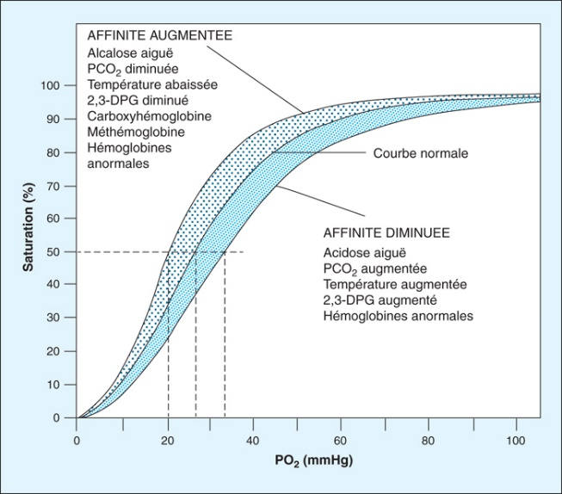
Modifications de la courbe de dissociation de l’hémoglobine-O2
DÉPLACEMENTS VERS LA DROITE
Augmentation de la PCO2 ou la baisse du pH
Déplace la courbe vers la droite, diminuant l’affinité de l'hémoglobine pour l’O2 et, par-là, facilitant le déchargement de l’O2 vers les tissus (effet Bohr).
Pendant un exercice, les tissus produisent plus de CO2 ce qui diminue le pH tissulaire et, en raison de l’effet Bohr, facilite la fourniture d’O2 aux muscles en exercice.

Slide 92
Modifications de la courbe de dissociation de l’hémoglobine-O2
DÉPLACEMENTS VERS LA DROITE
Augmentation de température
Lors d’un exercice par exemple.
Déplace la courbe vers la droite.
Le déplacement vers la droite diminue l’affinité de l’hémoglobine pour l’O2 et facilite la fourniture d’O2 vers les tissus pendant ces moments de forte demande.

Slide 93
Modifications de la courbe de dissociation de l’hémoglobine-O2
DÉPLACEMENTS VERS LA DROITE
Augmentation de la concentration en 2,3-DPG
Déplace la courbe vers la droite en se fixant sur les chaines B de l’hémoglobine et abaisse l’affinité pour l’O2.
L’adaptation à l'hypoxémie chronique (par exemple, l’adaptation à la vie en haute altitude) entraine une synthèse accrue de 2,3-DPG qui se fixe sur l’hémoglobine pour faciliter le déchargement d’O2 vers les tissus.

Slide 94
Modifications de la courbe de dissociation de l’hémoglobine-O2
DÉPLACEMENTS VERS LA GAUCHE
Se produisent lorsque l’affinité de l'hémoglobine pour l’O2 est augmentée.
Pour toute valeur de la PO2, le pourcentage de saturation de l’hémoglobine est augmenté.
La P50 est diminuée et le déchargement de l’O2 du sang artériel vers les tissus est plus difficile.
Les causes d’un déplacement vers la gauche sont inverses à celles qui entrainent un déplacement vers la droite : PCO2 diminuée, pH augmenté, température abaissée et concentration de 2,3-DPG diminuée.

Slide 95
Modifications de la courbe de dissociation de l’hémoglobine-O2
DÉPLACEMENTS VERS LA GAUCHE
Remarque
L’hémoglobine fœtale (hémoglobine F) ne fixe pas le 2,3-DPG aussi fortement que l’hémoglobine adulte.
L’affinité de l'hémoglobine fœtale pour l’O2 est augmentée, la P50 diminuée et la courbe est déplacée vers la gauche.

Slide 96
Modifications de la courbe de dissociation de l’hémoglobine-O2
DÉPLACEMENTS VERS LA GAUCHE
Empoisonnement par le monoxyde de carbone (CO)
Il y existe une compétitivité entre le monoxyde de carbone (CO) et l’O2 pour les sites de fixation sur l’hémoglobine.
L’affinité de l’hémoglobine pour le CO est plus élevée que son affinité pour l’O2.
La courbe de dissociation de d’hémoglobine-O, est déplacée vers la gauche, ce qui indique une plus grande affinité pour les sites restants pour l’O2 et, donc, une capacité affaiblie à décharger l’O2, vers les tissus.
Le contenu total en O2 du sang est diminué parce que la capacité de l’hémoglobine à fixer l’O2 est compromise par le CO.

Slide 97
Transport de CO₂
Le CO₂ est produit dans les tissus et transporté vers les poumons par le sang veineux de trois façons:
  CO₂ dissous (en petite quantité)
  Sous forme de carbaminohémoglobine (en petite quantité)
  HCO₃- (90%).

Slide 98
Transport de CO₂
TRANSPORT DE CO₂ SOUS FORME DE HCO⁻₃
Le CO2 est produit dans les tissus et diffuse librement dans le plasma veineux, puis vers les globules rouges du sang.
Dans les globules rouges, le CO2 se combine à l’H₂O pour former H₂CO₃, la réaction étant catalysée par l’anhydrase carbonique.
H₂CO₃ se dissocie en H⁺ et HCO⁻₃
Le HCO⁻₃ quitte les globules rouges en échange de Cl - et est transporté vers les poumons dans le plasma.
HCO⁻₃ est la forme la plus importante de transport du CO2 vers les poumons.
Le H+ est tamponné à l’intérieur des globules rouges par la désoxyhémoglobine.

Slide 99
Transport de CO₂
TRANSPORT DE CO₂ SOUS FORME DE HCO₃
Parce que la désoxyhémoglobine est un meilleur tampon pour H+ que l’oxyhemoglobine, il est préférable que l’hémoglobine ait été désoxygénée au moment où le sang atteint l’extrémité veineuse des capillaires où le CO2, est ajouté.
Dans les poumons, toutes les réactions précédentes se font en sens inverse.
HCO⁻₃ entre dans les globules rouges en échange de Cl-.
HCO⁻₃ se recombine avec H+ pour former H2CO3 qui se décompose en CO2 et H2O.
Le CO2, produit au départ dans les tissus et transporté vers les poumons sous forme de HCO⁻₃ est expiré.

Slide 100
RESPIRATION CELLULAIRE

Slide 101
Respiration cellulaire
L’apport d’O₂ du sang aux tissus périphériques, de même que le rejet du CO₂ se font par diffusion.
Comme le CO₂ diffuse beaucoup plus facilement, la diffusion d’O₂ est limitée.
Elle est rendue possible grâce à la forte densité des capillaires qui constituent une grande surface d’échange avec de faibles trajets de diffusion (environ 10 à 25um).
La force motrice est la différence de pression partielle d’O₂ (ΔPO₂) entre le sang capillaire et les mitochondries consommatrice d’O₂.
Du fait que la PO₂ diminue le long des capillaires, les cellules de l’extrémité veineuse éloignées du capillaire sont les moins approvisionnées en O₂ et menacées en premier par l’hypoxie.

Slide 102
Circulation pulmonaire
Les pressions dans la circulation pulmonaire sont beaucoup plus faibles que dans la circulation systémique.
La résistance est également beaucoup plus faible dans la circulation pulmonaire que dans la circulation systémique.
Le débit cardiaque dans la circulation pulmonaire est égal au débit cardiaque à travers la circulation systémique.
La faible pression dans la circulation pulmonaire permet de propulser ces grands débits cardiaques parce que la résistance pulmonaire est proportionnellement basse.

Slide 103
Circulation pulmonaire
La distribution du débit sanguin dans les poumons est inégale, cette hétérogénéité s’explique par les effets de la pesanteur.
Quand une personne est couchée, le débit sanguin est presque uniforme à travers tout le poumon.
Cependant, quand elle est debout, le débit sanguin est plus faible au sommet du poumon (zone 1) et plus élevé à la base du poumon (zone 3)

Slide 104
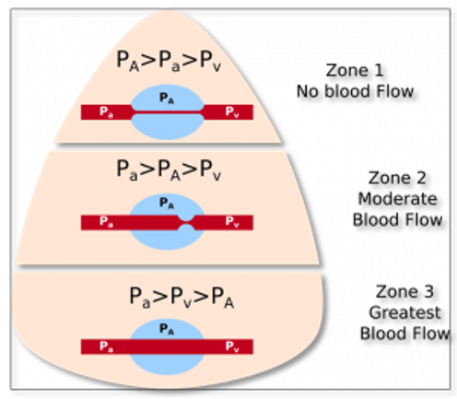
Circulation pulmonaire
Zone 1 : le débit sanguin est le plus faible
Pression alvéolaire > pression artérielle > pression veineuse
Une haute pression alvéolaire affaisse les capillaires et réduit l’écoulement.
Cette situation peut se produire lorsque la pression sanguine artérielle diminue à la suite d’une hémorragie ou lorsque la pression alvéolaire augmente à cause d’une ventilation sous pression positive.

Slide 105
Circulation pulmonaire
Zone 2 : le débit sanguin est moyen
Pression artérielle> pression alvéolaire> pression veineuse
En se déplaçant vers le bas du poumon, la pression artérielle s’accroit progressivement à cause de l’action de la pesanteur sur la pression hydrostatique.
La pression artérielle est, ici, plus grande que la pression alvéolaire et le débit sanguin est propulsé par la différence entre les pressions artérielle et alvéolaire. L’alvéole comprime l’extrémité veineuse du lit capillaire.

Slide 106
Circulation pulmonaire
Zone 3 : le débit sanguin est le plus élevé.
Pression artérielle > pression veineuse> pression alvéolaire.
En se déplaçant vers la base du poumon, la pression artérielle est la plus élevée à cause de l’action de la pesanteur et la pression veineuse augmente, en définitive, jusqu'à dépasser la pression alvéolaire.
L’alvéole ne comprime pas le lit capillaire.
Le débit sanguin est, alors, dû à la différence entre les pressions artérielle et veineuse.

Slide 107
Circulation pulmonaire
Régulation du débit sanguin pulmonaire :
vasoconstriction hypoxique
L’hypoxie provoque une vasoconstriction locale.
Cette réponse est inverse à celle qui se produit dans la circulation systémique où l’hypoxie entraine une vasodilatation.
D’un point de vue physiologique, cet effet est important parce que la vasoconstriction locale écarte le sang loin des régions pauvrement ventilées et hypoxiques du poumon (par exemple, après une obstruction bronchique) et le dirige vers les régions bien ventilées.

Slide 108
Circulation pulmonaire
Régulation du débit sanguin pulmonaire :
vasoconstriction hypoxique
La résistance vasculaire pulmonaire fœtale est très élevée à cause d’une vasoconstriction hypoxique généralisée.
Par conséquent, le débit sanguin à travers les poumons du fœtus est faible.
Avec la première respiration, les alvéoles du nourrisson deviennent mieux oxygénés, la résistance vasculaire pulmonaire diminue et le débit sanguin dans les poumons devient égal au débit cardiaque (comme c’est le cas chez l’adulte).

Slide 109
Circulation pulmonaire
SHUNTS (DÉRIVATIONS)
Shunts droit-gauches
Se produisent, normalement, a une petite échelle puisque 2 % du débit cardiaque évitent les poumons.
Ils aboutissent toujours à une diminution de la PO₂ artérielle à cause de l’admission de sang veineux dans le sang artériel.
Ils peuvent aller jusqu’à 50 % du débit cardiaque dans certaines anomalies congénitales.

Slide 110
Circulation pulmonaire
SHUNTS (DÉRIVATIONS)
Shunts gauche-droits:
Sont beaucoup moins courants que les shunts droit-gauches.
Ils sont, habituellement, la conséquence d’anomalies congénitales (par exemple, la persistance du canal artériel) ou d’une blessure traumatique,
Ils n’aboutissent pas à me baisse de la PO2 artérielle.
Au contraire, la PO2 s’élève du côté droit du cœur parce qu’il y a eu admission de sang artériel dans le sang veineux.

Slide 111
Circulation pulmonaire
MODIFICATIONS DU RAPPORT (V/Q)
C’est le rapport de la ventilation alvéolaire (V) sur le débit sanguin pulmonaire (Q).
Adapter la ventilation et la perfusion est essentiel pour réaliser un échange idéal d’O2 et de CO2.

Slide 112
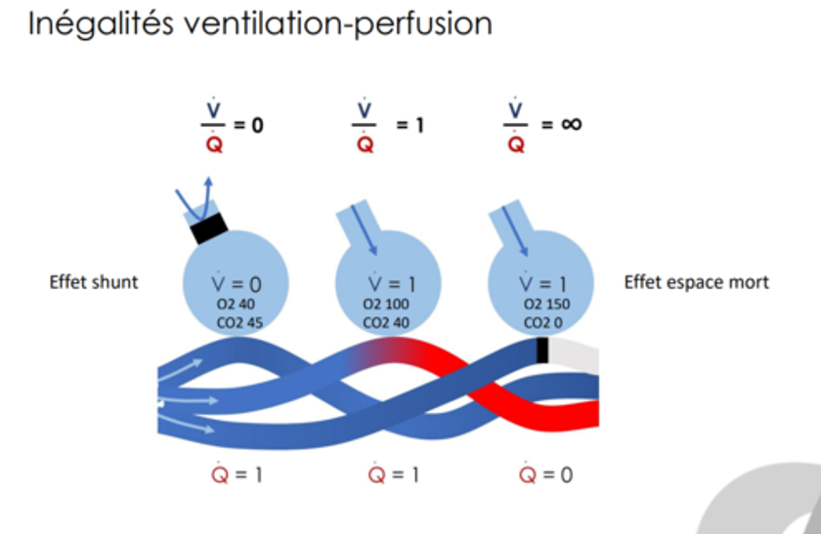
Circulation pulmonaire
MODIFICATIONS DU RAPPORT (V/Q)
RAPPORT V/Q NORMAL
Quand la fréquence, le volume courant et le débit cardiaque pulmonaire sont normaux, le rapport V/Q vaut environ 0,8.
Ceci conduit à une valeur de 100 mm Hg pour la PO2 artérielle et de 40 mm Hg pour la PCO2 artérielle.

Slide 113
Circulation pulmonaire
MODIFICATIONS DU RAPPORT (V/Q)
Rapport V/Q en cas d’obstruction des voies aériennes
Si les voies aériennes sont complètement bloquées, la ventilation est alors nulle.
Si le débit sanguin est normal, alors V/Q est nul.
II n’y a pas d'échange de gaz dans un poumon qui est perfusé mais non ventilé.
PO2 et PCO2 du sang capillaire pulmonaire (et donc, du sang artériel systémique) se rapprochent de ceux du sang veineux mêlé.

Slide 114
Circulation pulmonaire
MODIFICATIONS DU RAPPORT (V/Q)
Rapport V/Q en cas d’arrêt de l’écoulement sanguin
Si l'écoulement sanguin vers un poumon est complètement bloqué, l’écoulement sanguin vers ce poumon est alors nul.
Si la ventilation est normale, alors le rapport V/Q est infini.
II n’y a pas d’échange de gaz dans un poumon qui est ventilé mais non perfusé.
PO2 et PCO2 du gaz alvéolaire se rapprocheront de ceux du gaz inspiré.

Slide 115
Circulation pulmonaire
MODIFICATIONS DU RAPPORT (V/Q)
Rapports V/Q dans différentes parties du poumon
La ventilation et l’écoulement sanguin ne sont pas distribués de façon uniforme dans le poumon normal.
L'écoulement sanguin est le plus faible au sommet et le plus fort à la base.
La ventilation est, également, la plus faible au sommet et la plus forte à la base, mais les différences régionales pour la ventilation ne sont pas aussi grandes que pour la perfusion.

Slide 116
Circulation pulmonaire
MODIFICATIONS DU RAPPORT (V/Q)
Rapports V/Q dans différentes parties du poumon
Par conséquent, le rapport V/Q est le plus élevé (supérieur à 1,0) au sommet du poumon et le plus faible (inférieur à 0,8) à la base du poumon.
En conséquence de ces différences régionales dans le rapport V/Q, il y a des différences correspondantes dans les PO2 et les PCO2 alvéolaires et capillaires pulmonaires.
Les différences régionales de PO2 sont plus importantes que celles de PCO2.

Slide 117
Circulation pulmonaire
MODIFICATIONS DU RAPPORT (V/Q)
Rapports V/Q dans différentes parties du poumon
Au sommet (le plus fort rapport V/Q), la PO2 est la plus élevée et la PCO2 la plus faible.
A la base (le plus faible rapport V/Q), la PO2 est la plus faible et la PCO2 la plus élevé.
Lors de pneumopathies, les inégalités de V/Q peuvent être plus prononcées que dans le poumon normal.
Il peut donc y avoir une hypoxémie sévère et une petite hypercapnie.

Slide 118
CONTRÔLE DE LA VENTILATION

Slide 119
Contrôle de la ventilation
Le système de contrôle de la ventilation est d’une grande complexité,
Il est capable de modifier la ventilation en fonction des besoins métabolique, en maintenant les gaz du sang artériel dans d’étroites limites physiologiques.
La régulation de la respiration est essentiellement assurée par le tronc cérébral.
L’information sensitive est coordonnée dans le tronc cérébral et la réponse motrice commande les muscles respiratoires et le cycle ventilatoire.

Slide 120
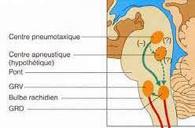
Contrôle de la ventilation
Commande centrale de la ventilation
Elle est assurée par le tronc cérébral et cortex cérébral:
  Groupe respiratoire dorsal
  Groupe respiratoire ventral
  Centre apneustique
  Centre pneumotaxique
  Cortex cérébral

Slide 121
Contrôle de la ventilation
GROUPE RESPIRATOIRE DORSAL
C’est un réseau de neurones situé dans la portion ventrale du tronc cérébral et qui s’étend de la jonction du bulbe rachidien et du pont de varole jusqu’à la moelle épinière.
Il semble être un centre générateur du rythme respiratoire et un centre d’intégration.
Il est principalement responsable de l’inspiration et fixe le rythme de base de la ventilation.

Slide 122
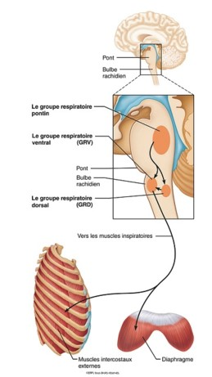
Contrôle de la ventilation
GROUPE RESPIRATOIRE DORSAL
Des influx arrivent au groupe respiratoire dorsal, par les nerfs vague et glossopharyngien.
Le nerf vague relaye l’information provenant des chémorécepteurs périphériques et mécanorécepteurs pulmonaires.
Le nerf glossopharyngien relaye l’information provenant des chémorécepteurs périphériques.
Les projections du groupe respiratoire dorsal, se font, via le nerf phrénique, sur le diaphragme.

Slide 123
Contrôle de la ventilation
GROUPE RESPIRATOIRE VENTRAL
Il est principalement responsable de l’expiration
Il n’est pas actif durant une ventilation normale et calme, tant que l’expiration est passive.
Il est actif pendant l’exercice, lorsque l’expiration devient un processus actif.

Slide 124
Contrôle de la ventilation
CENTRE APNEUSTIQUE
Il est localisé dans la protubérance annulaire inferieure.
Il stimule l’inspiration, produisant un mouvement inspiratoire brusque (gasp) plus profond et plus prolongé (apneuse).

Slide 125
Contrôle de la ventilation
CENTRE PNEUMOTAXIQUE
Il est localisé dans la protubérance annulaire supérieure.
Il inhibe l’inspiration et régule ainsi le volume inspiratoire et la vitesse de l’expiration.
Il accélère la fréquence respiratoire en réponse à l’émotion, la fièvre, il module aussi l’adaptation ventilatoire à des variations de la PO2, PCO2.
Régularise l’activité du centre respiratoire et la coordonne en particulier avec la régulation thermique (chien)

Slide 126
Contrôle de la ventilation
CORTEX CEREBRAL
La ventilation peut se faire sous contrôle de la volonté.
Une personne peut volontairement hyperventiler ou hypoventiler.
L’hypoventilation (apnée) est limitée par l’augmentation de la PCO2 et la baisse de la PO2.
Une phase préalable d’hyperventilation allonge la durée de la période de retenue ventilatoire.

Slide 127
Contrôle de la ventilation
CHEMORECEPTEURS CENTRAUX
Ils sont situés à la surface ventrale du bulbe rachidien, près de la sortie des IXème et Xème paires crâniennes.
Ils sont sensibles au pH du liquide céphalorachidien (LCR).
H+ ne traverse pas la barrière hémato-encéphalique comme le fait le CO2.
Le CO2 diffuse du sang artériel vers le LCR parce qu’il est liposoluble et traverse facilement la barrière hémato-encéphalique.

Slide 128
Contrôle de la ventilation
CHEMORECEPTEURS CENTRAUX
Dans le LCR, CO2 se combine avec H2O pour produire H+ et HCO3.
L’H+ résultant agit directement sur les chémorécepteurs centraux.
Ainsi, l’augmentation de PCO2 et de l’H+ stimule la ventilation et la baisse de PCO2 et de l’H+ inhibe la respiration.
L’hyperventilation ou l’hypoventilation qui en résulte ramène la PCO2 artérielle vers sa valeur normale.

Slide 129
Contrôle de la ventilation
CHEMORECEPTEURS CENTRAUX
Remarque :
Chez l’insuffisant respiratoire chronique, si la rétention de CO2 persiste, des ions HCO₃- sont transportés dans le LCR où ils tamponnent les ions H+, ce qui limite l’hyperventilation réactionnelle (absence d’hyperventilation en dépit d’une PCO2 élevée).

Slide 130
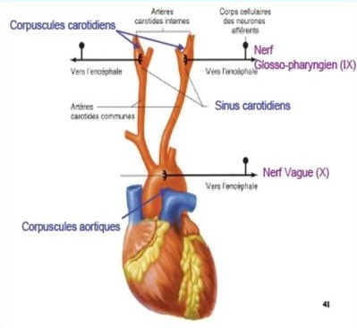
Contrôle de la ventilation
CHEMORECEPTEURS PHERIPHERIQUES
Les chémorécepteurs carotidiens sont localisés à la bifurcation des artères carotides primitives.
Les chémorécepteurs aortiques sont localisées au-dessus et au-dessous de l’arc aortique.
Les baisses de PO2 artérielle stimulent les chémorécepteurs périphériques et accroissent la fréquence ventilatoire.
La PO2 doit descendre à de faibles valeurs (<60 mm Hg) avant que la ventilation ne soit stimulée.
En dessous de 60 mm Hg, la fréquence ventilatoire est très sensible à la PO2.

Slide 131
Contrôle de la ventilation
CHEMORECEPTEURS PHERIPHERIQUES
Les augmentations de PCO2 artérielle stimulent les chémorécepteurs périphériques, accroissent la fréquence ventilatoire et renforcent la stimulation de la ventilation provoquée par l’hypoxémie.
La réponse des chémorécepteurs périphériques au CO2 n’est pas aussi importante que la réponse des chémorécepteurs centraux au CO2 (H+).
Les augmentations de [H+] artériel stimulent directement les chémorécepteurs périphériques des corpuscules carotidiens, indépendamment des changements de PCO2.
Ainsi, en cas d’acidose métabolique, où [H+] est augmentée (pH abaissé), la fréquence ventilatoire augmente.

Slide 132
Contrôle de la ventilation
RÉCEPTEURS D’ÉTIREMENT DU POUMON
Ils sont localisés dans le muscle lisse des voies aériennes (trachée et bronches).
Quand ils sont stimulés par la distension des poumons, lors de l’inspiration, ils agissent sur le centre respiratoire (par le biais du nerf vague) et provoque l’arrêt de l’inspiration.
Au cours de l’expiration, au fur et à mesure que le tissu pulmonaire se rétracte, les excitations sensitives deviennent moins importantes pour atteindre leur minimum à la fin de l’expiration.
A ce moment le centre respiratoire provoque une nouvelle inspiration.
Cette autorégulation par la voie du nerf vague constitue le réflexe de Hering-Breuer.

Slide 133
Contrôle de la ventilation
RÉCEPTEURS DE L’IRRITATION
Les poumons contiennent des récepteurs localisés entre les cellules épithéliales des voies aériennes et réagissent à une très grande variété d’agents irritants.
Une fois activés, ces récepteurs communiquent avec les centres respiratoires par l’intermédiaire de neurones de nerf vague.
Dans les bronchioles le mucus accumulé, la poussière, et les vapeurs nocives stimulent ces récepteurs qui provoquent une bronchoconstriction réflexe.
Les mêmes agents irritant engendrent la toux lorsqu’ils se logue dans la trachée et dans les bronches, et ils déclenchent l’éternuement s’ils se trouvent dans les cavités nasale.

Slide 134
Contrôle de la ventilation
RÉCEPTEURS JUXTACAPILLAIRES (J)
Ils sont localisés dans les parois alvéolaires proches des capillaires.
L’engorgement des capillaires pulmonaires, comme il peut s’en produire dans l’insuffisance cardiaque gauche, stimule les récepteurs J, qui entrainent une ventilation rapide, peu profonde.

Slide 135
Contrôle de la ventilation
RÉCEPTEURS ARTICULAIRES ET MUSCULAIRES
Ils sont activés pendant le mouvement des membres.
Ils sont impliqués dans la stimulation précoce de la ventilation pendant l’exercice.

Slide 136
Fin…

